Slide 1
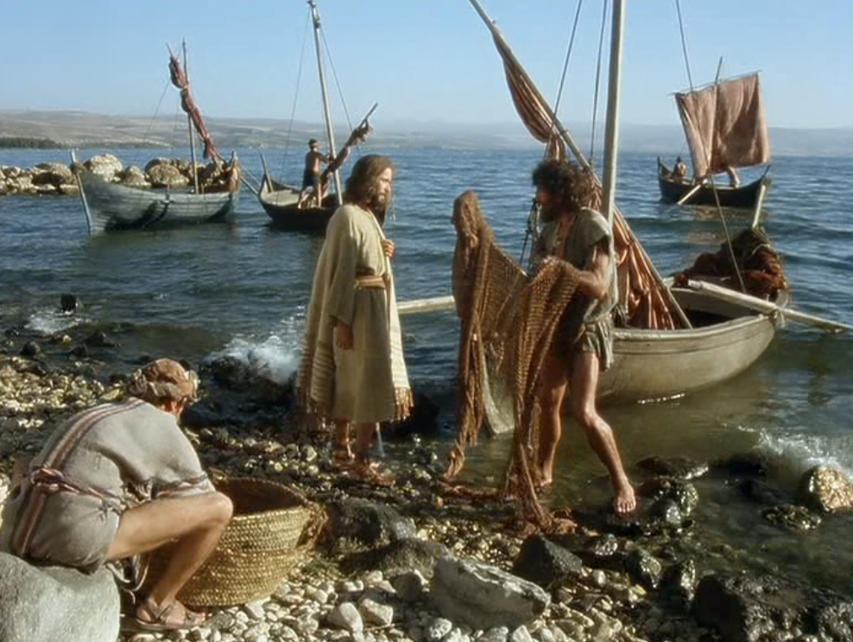
5th Sunday in Ordinary Time - Year C
Chúa Nhật 5 Thường Niên Năm C
10/02/2019
Hùng Phương & Thanh Quảng thực hiện

Slide 2
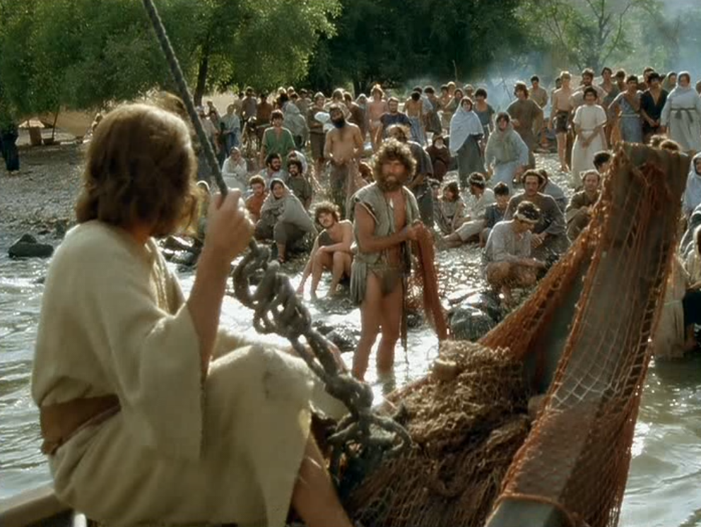
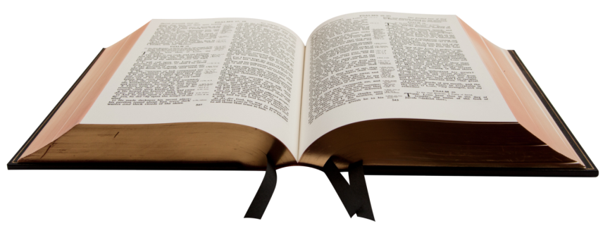
Gospel Luke
5:1-11
Phúc Âm theo
Thánh Lu-ca
5:1-11

Slide 3
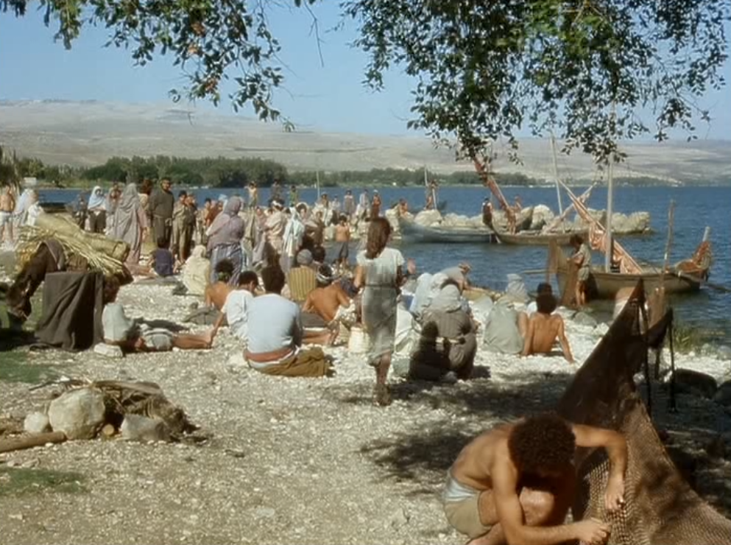
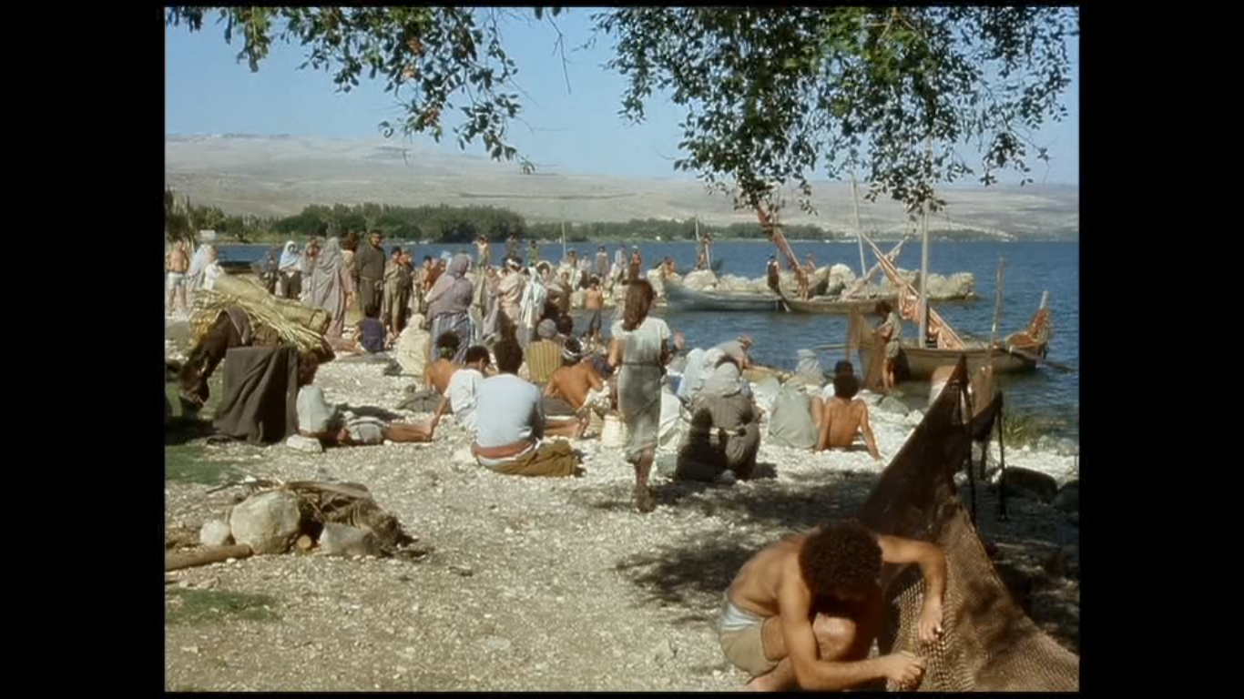
Jesus was standing one day by the lake of Gennesaret, with the crowd pressing round him listening to the word of God,
Khi ấy, Đức Giê-su đang đứng ở bờ hồ Ghen-nê-xa-rét, dân chúng chen lấn nhau đến gần Người để nghe lời Thiên Chúa.

Slide 4
when he caught sight of two boats close to the bank. The fishermen had gone out of them and were washing their nets.
Người thấy hai chiếc thuyền
đậu dọc bờ hồ, còn những người đánh cá
thì đã ra khỏi thuyền và đang giặt lưới

Slide 5
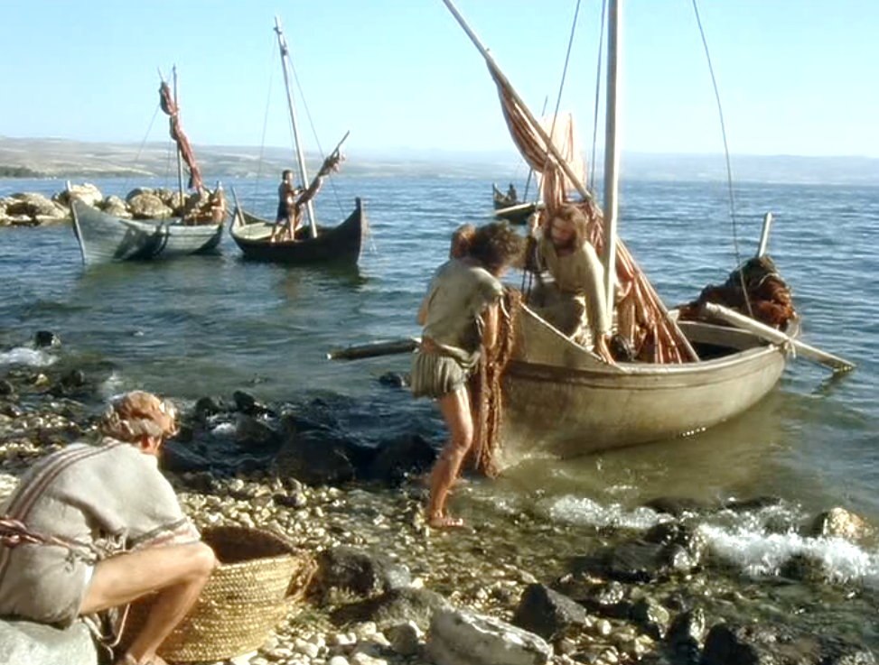
He got into one of the boats –
it was Simon’s
Đức Giê-su xuống một chiếc thuyền,
thuyền đó của ông Si-môn,

Slide 6
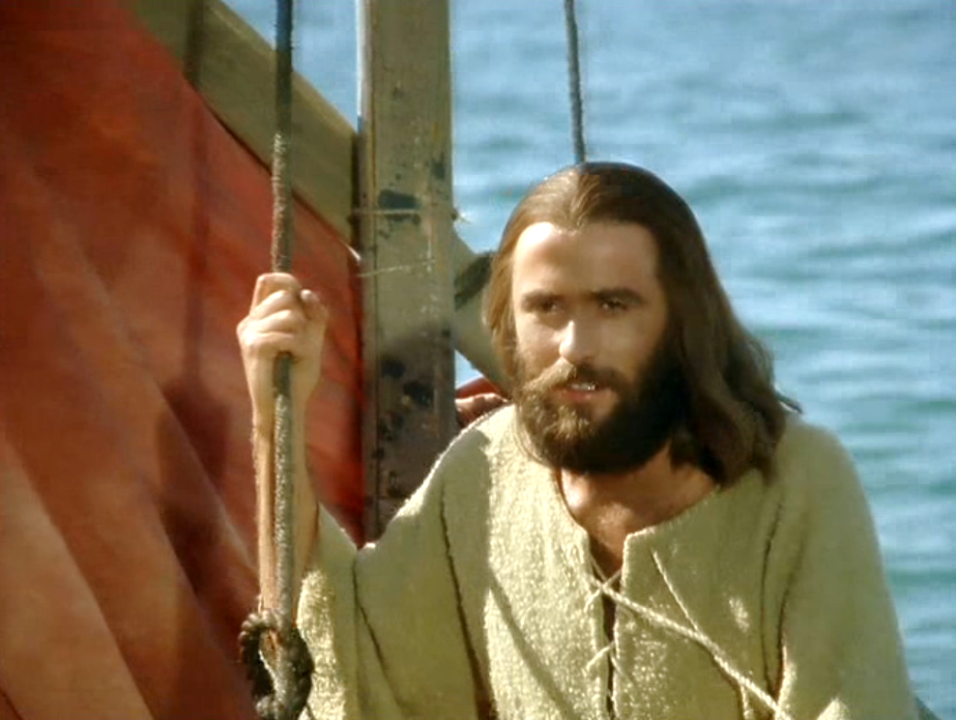
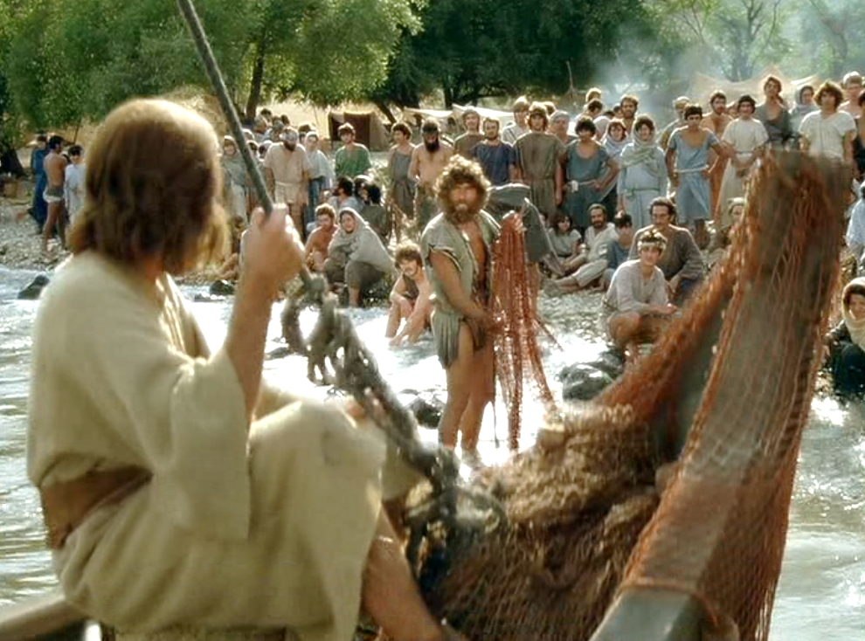
and asked him
to put out a little
from the shore.
Then he sat down and taught the crowds from the boat.
và Người xin ông chèo thuyền ra xa bờ một chút. Rồi Người ngồi xuống, và từ trên thuyền Người giảng dạy đám đông.

Slide 7
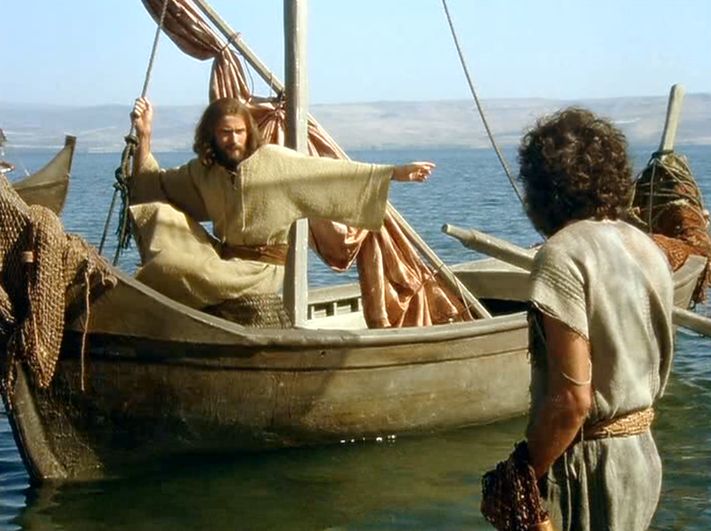
When he had finished speaking he said to Simon, ‘Put out into deep water and pay out your nets for a catch.’
Giảng xong, Người bảo ông
Si-môn: "Chèo ra chỗ nước sâu mà thả lưới bắt cá."

Slide 8
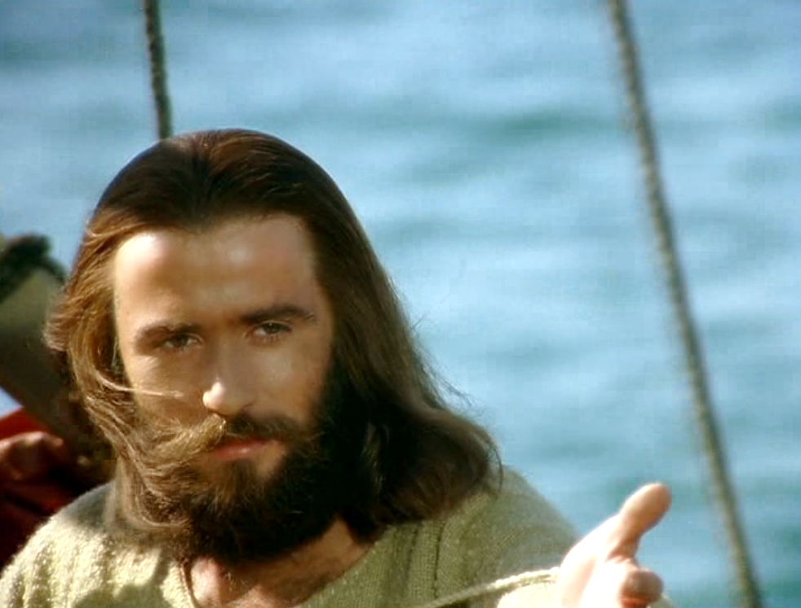
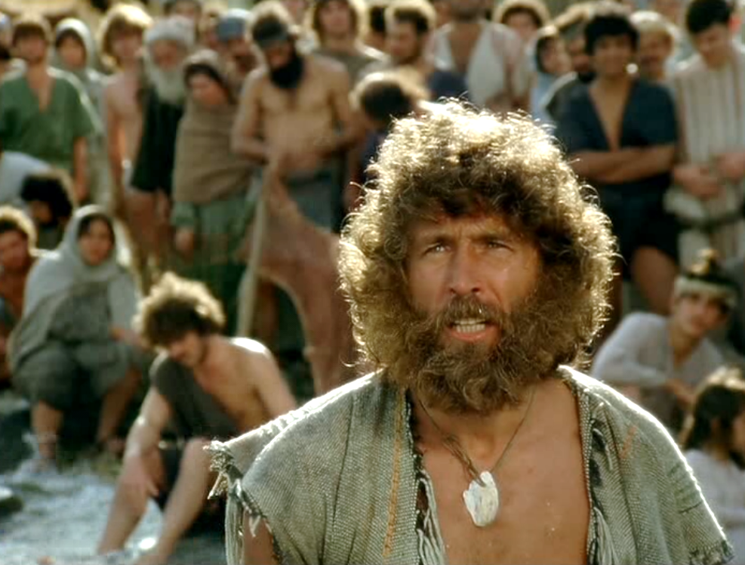
‘Master,’ Simon replied ‘we worked hard all night long and caught nothing, but if you say so, I will pay out the nets.’
Ông Si-môn đáp: "Thưa Thầy, chúng tôi đã vất vả suốt đêm mà không bắt được gì cả. Nhưng vâng lời Thầy, tôi sẽ thả lưới."

Slide 9
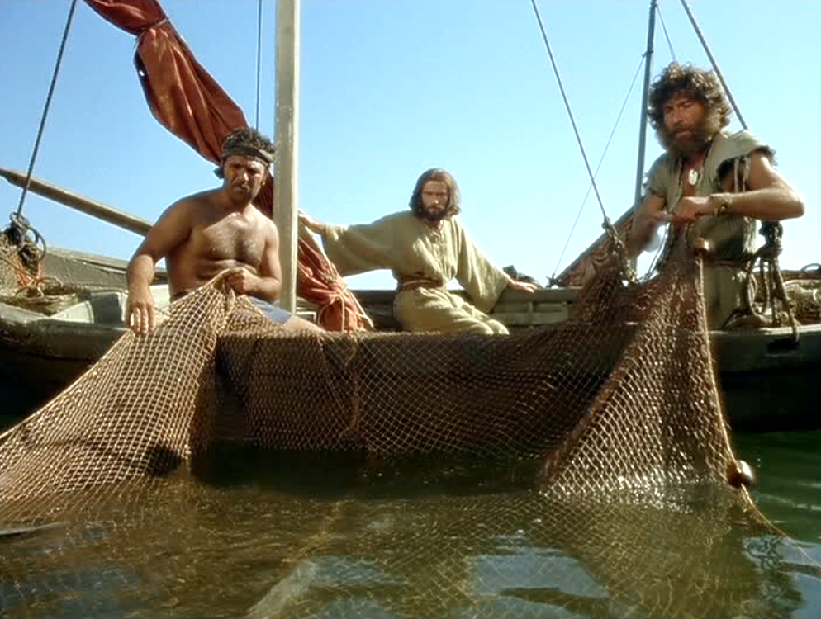
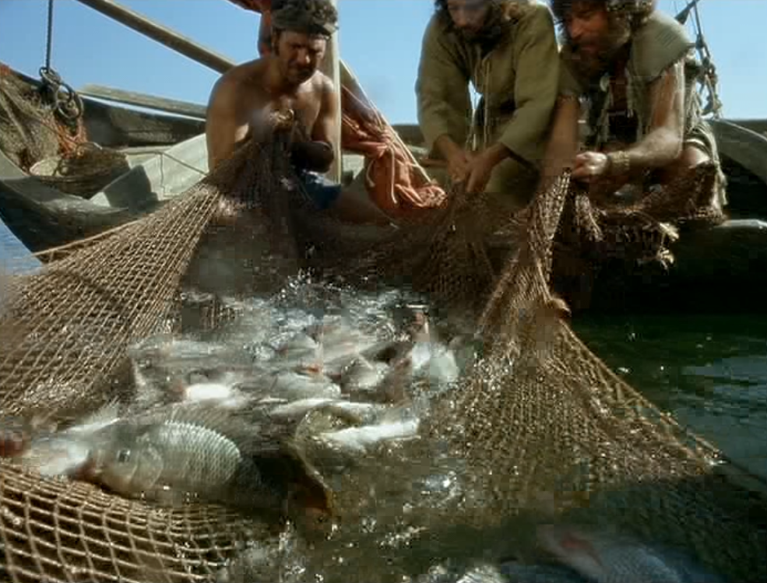
And when they had done this they netted such a huge number of fish that their nets began to tear,
Họ đã làm như vậy, và bắt được rất nhiều cá, đến nỗi hầu như rách cả lưới.

Slide 10
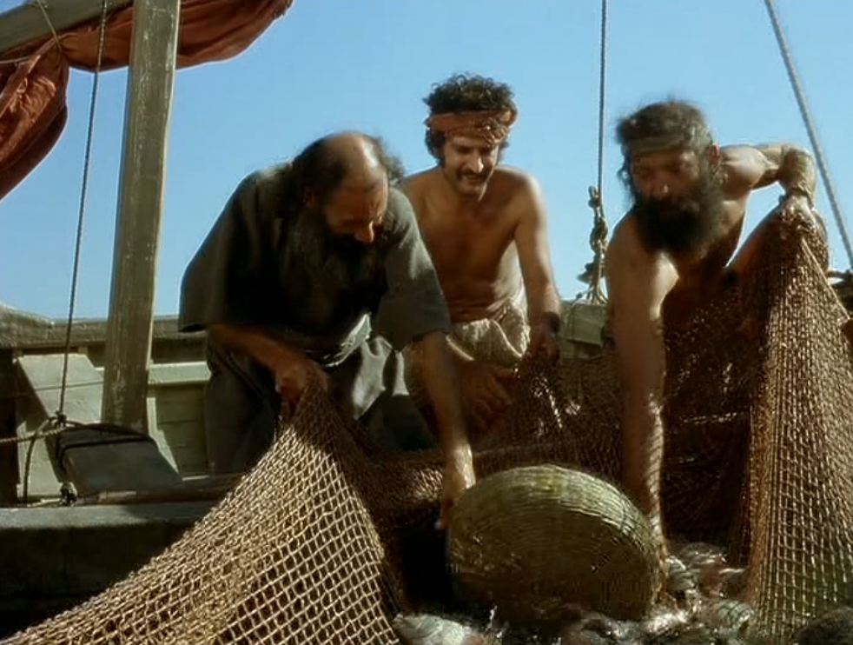
so they signalled to their companions in the other boat to come and help them; when these came, they filled the two boats to sinking point.
Họ làm hiệu cho các bạn chài trên chiếc thuyền kia đến giúp. Những người này tới,
và họ đã đổ lên được hai thuyền đầy cá,
đến gần chìm.

Slide 11
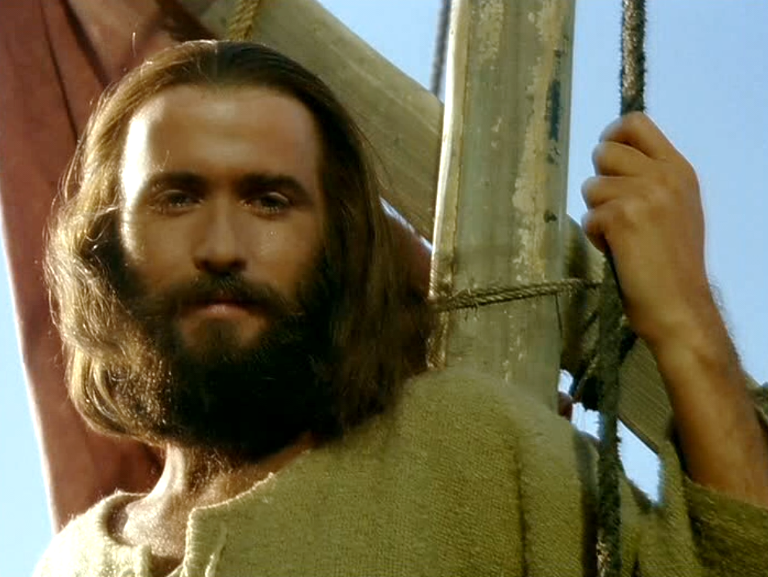
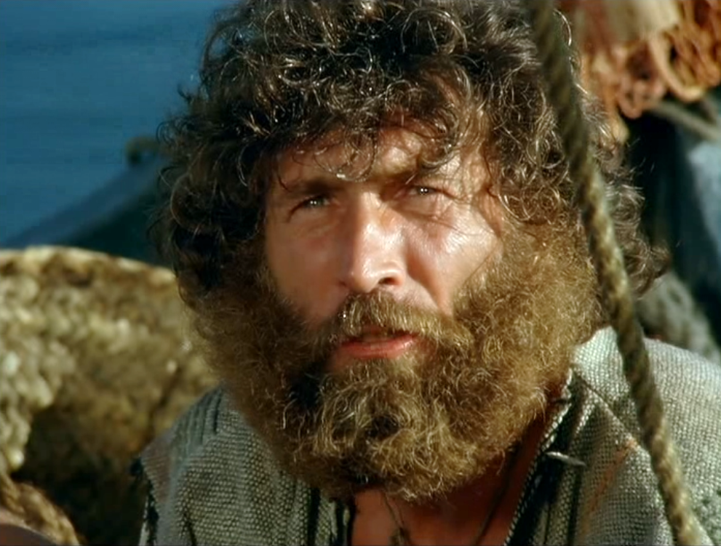
When Simon Peter saw this he fell
at the knees of Jesus saying,
‘Leave me Lord;
I am a sinful man.’
Thấy vậy, ông Si-môn Phê-rô sấp mặt dưới chân Đức Giê-su và nói: "Lạy Chúa,
xin tránh xa con,
vì con là kẻ tội lỗi!"

Slide 12
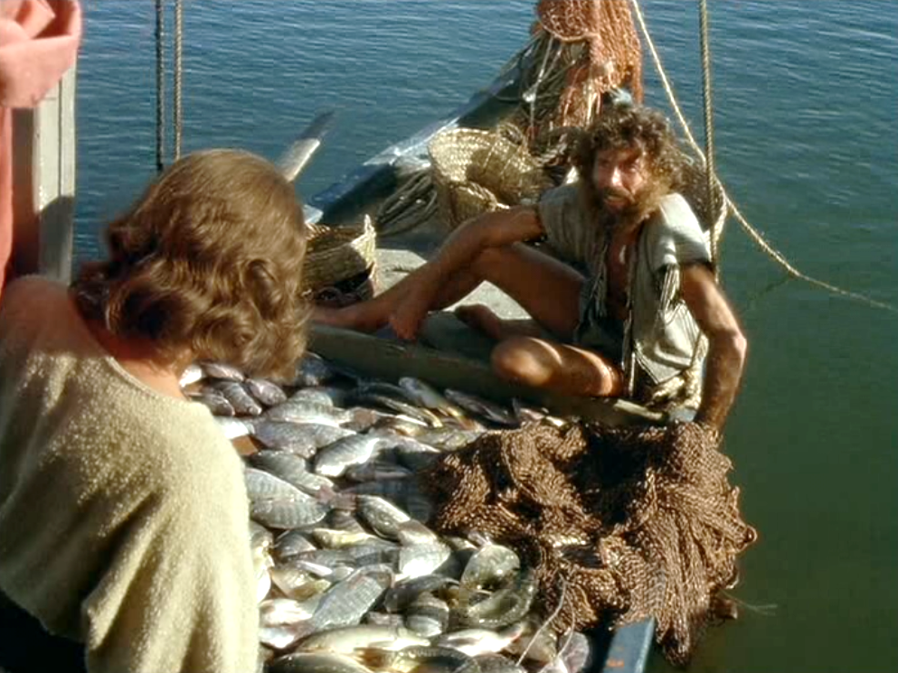
For he and all his companions were completely overcome by the catch they had made
Quả vậy, thấy mẻ cá vừa bắt được,
ông Si-môn và tất cả những người có mặt
ở đó với ông đều kinh ngạc.

Slide 13
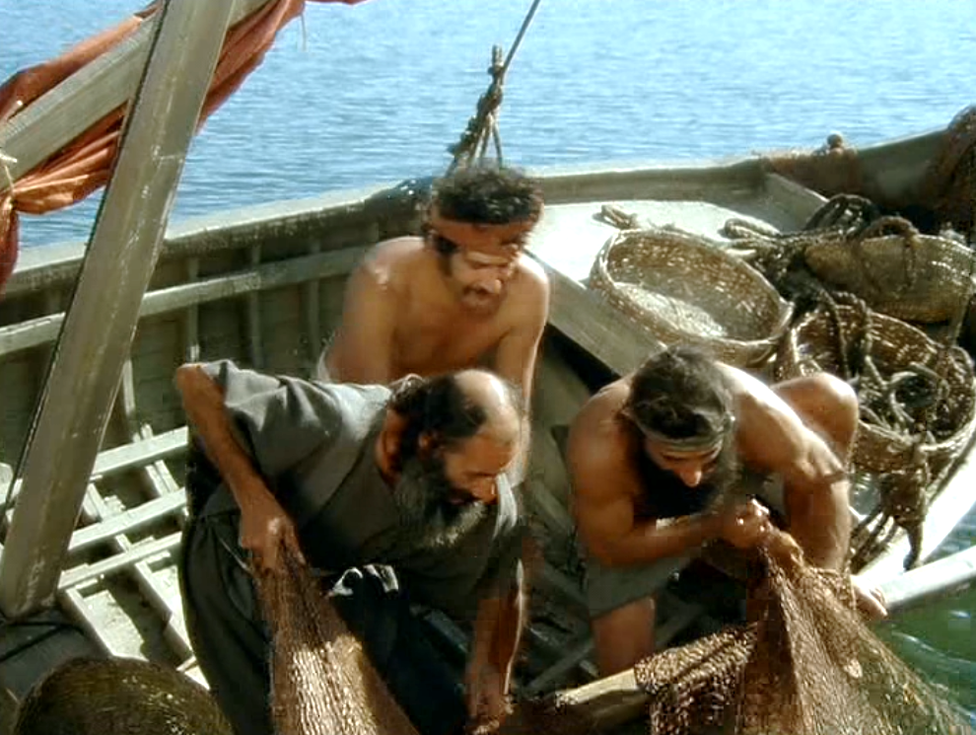
so also were James and John, sons of Zebedee, who were Simon’s partners.
Cả hai người con ông Dê-bê-đê,
là Gia-cô-bê và Gio-an, bạn chài với ông
Si-môn, cũng kinh ngạc như vậy.

Slide 14
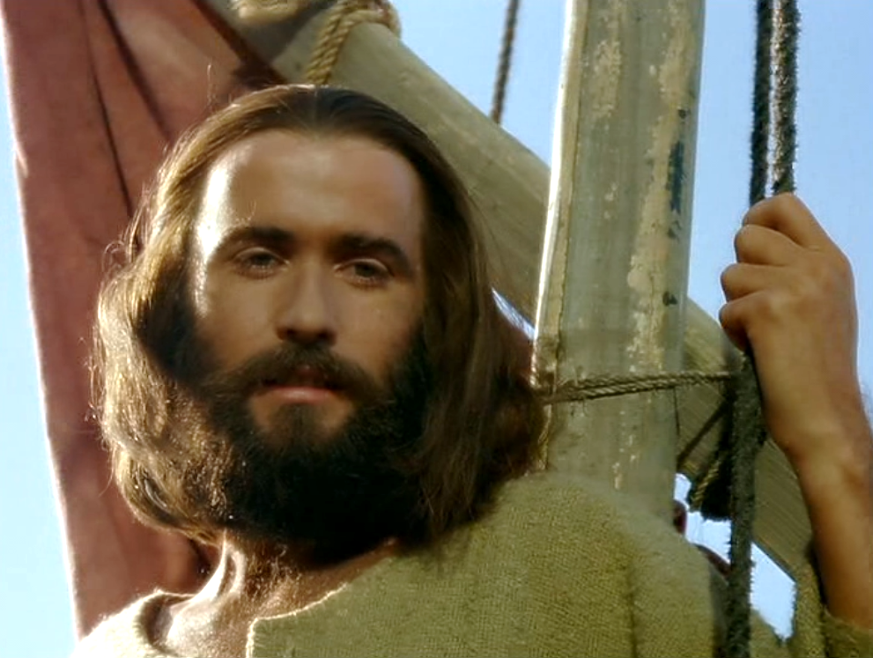
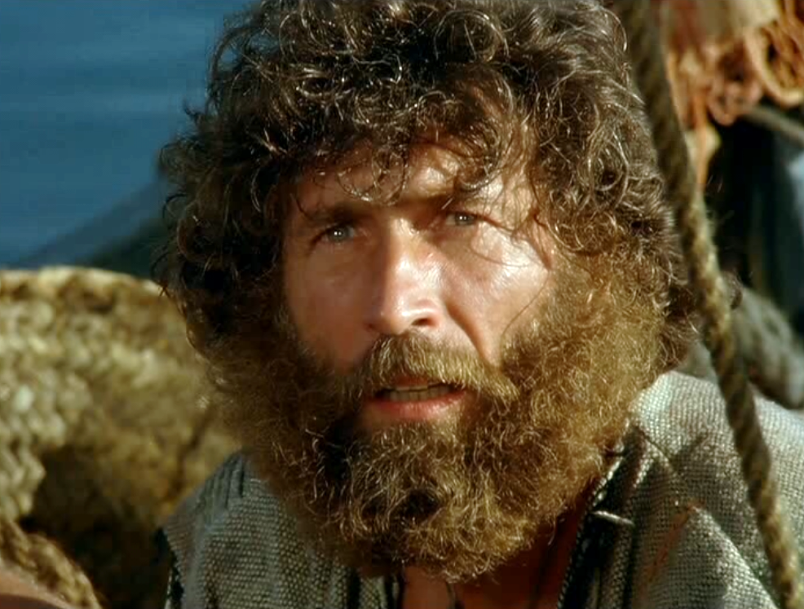
But Jesus said to Simon, ‘Do not be afraid; from now on it is men you will catch.’
Bấy giờ Đức Giê-su bảo ông Si-môn: "Đừng sợ, từ nay anh sẽ là người thu phục người ta."

Slide 15
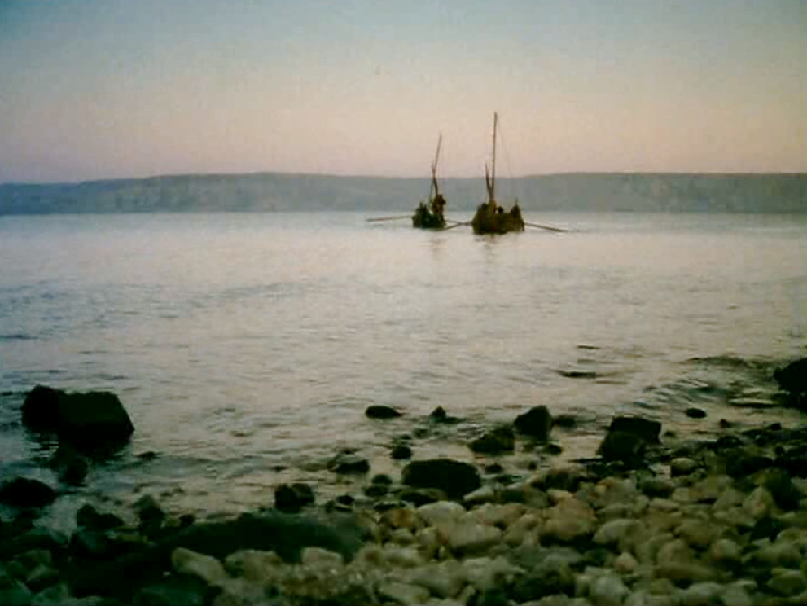
Thế là họ
đưa thuyền vào bờ,
rồi bỏ
hết mọi sự mà theo Người…
Then, bringing their boats back to land,
they left everything and followed him.…

Slide 16
5th Sunday in Ordinary Time - Year C
Chúa Nhật 5 Thường Niên Năm C
10/02/2019

Slide 17
5th Sunday in Ordinary Time - Year C
Chúa Nhật 5 Thường Niên Năm C
10/02/2019

